Slide 1
Библиотечное лето - 2022

Slide 2
Организаторы проекта:
Министерство
Культуры
Красноярского
Края
Красноярская
краевая
детская
библиотека

Slide 3
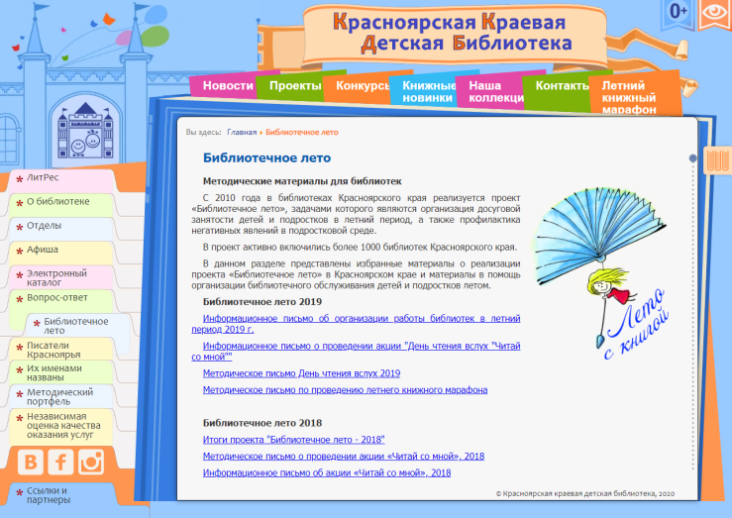
Краевой проект «Библиотечное лето»
В библиотеках Красноярского края проект реализуется с 2010 года.
Задачи проекта: создание оптимальных условий для безопасного и содержательного досуга детей летом средствами библиотек, обеспечение комплексного культурно-информационного обслуживания детей в каникулярный период, профилактика негативных явлений в подростковой среде.
Семинары: с. Слогон, Ужурского района (2010); г. Назарово (2011);
г. Минусинск (2013); г. Зеленогорск (2013); г. Лесосибирск (2014);
п. Шушенское (2015); г. Дивногорск (2016); г. Боготол (2017);
г. Заозёрный (2018); г. Красноярск (2019); YuoTube (2020, 2021), г. Канск (2022)
http://www.kkdb.ru/bibliotechnoe-leto

Slide 4
Библиотеки Красноярского края в рамках краевого проекта «Библиотечное лето-2021» реализовали программы летнего чтения: «Лето книжных открытий» (г.Бородино), «Летняя радуга книжных развлечений» (г. Енисейск), «Планета интересных каникул» (г. Лесосибирск), «ВИЗА: Весело. Интеллектуально. Занимательно. Активно» (г.Канск), «Книжная радуга» (Минусинский район), «Лето с книгой» (Рыбинский район), «Библиоканикулы, или лето с книгой онлайн» и др.
Библиотеки края программу летнего чтения уже не первый год планируют в формате «Библионедельки».
В 2022 году состоится 10-й Фестиваль чтения для детей и подростков «Лето с книгой»

Slide 5
Например, тематические недели Центральной детской библиотеки им. А.П. Гайдара г. Минусинска:
Экологическая неделя «Пусть всегда будет солнце» (занимательно о бережном обращении с окружающей средой, о ее богатствах и защите).
Краеведческая неделя «Пешком с мешком» (расскажем и покажем всё самое интересное о малой Родине – городе Минусинске и Красноярском крае).
Эстетическая неделя «В мире прекрасного» (о музеях, о театрах, о литературе и творчестве, обо всем прекрасном).
Фольклорная неделя «Матрёшка» (о богатстве и разнообразии художественной культуры русского народа (предания, танцы, музыка и т.д.) и материальной (жильё, одежда, утварь)).
В каждой неделе 5 дней:
- понедельник – литературный день (викторины, квесты, громкие чтения…);
- вторник – день кино и мультфильмов;
- среда – творческий день (мастер-классы, творческие мастерские, песочная анимация…);
- четверг – игровой день (настольные и подвижные игры);
- пятница – день журналов «ДеЖур’ка».

Slide 6
Количество мероприятий, проведенных в публичных библиотеках Красноярского края,
обслуживающих детское население

Slide 7
Количество детей до 14 лет, принявших участие в мероприятиях

Slide 8
В реализации проекта «Библиотечное лето - 2021» приняли участие более 90 % муниципальных библиотек края, обслуживающих детей. В течение трех месяцев было подготовлено и проведено более 35 тыс. мероприятий, которые посетило более 580 тыс. детей и подростков. В онлайн-формате проведено более 6500 мероприятий (более 1 млн. просмотров на 31 августа 2021 г.).
Посты библиотек в рамках краевого проекта «Библиотечное лето» на страницах соцсетей рекомендовано размещать под хэштегом
#библиотечноелетокрасноярскийкрай.

Slide 9
Необходимо обратить внимание на…
Информирование детей и родителей о работе библиотеки летом
Организацию библиотечного фонда, его раскрытию, доступности.
Недостаточно используются информационные ресурсы, как собственные так и ресурсы краевых библиотек (например, организация передвижных выставок).
Неаккуратно и невнимательно заполняются формы первичного и вторичного учета.
Оформление внутрибиблиотечного и прибиблиотечного пространства!

Slide 10
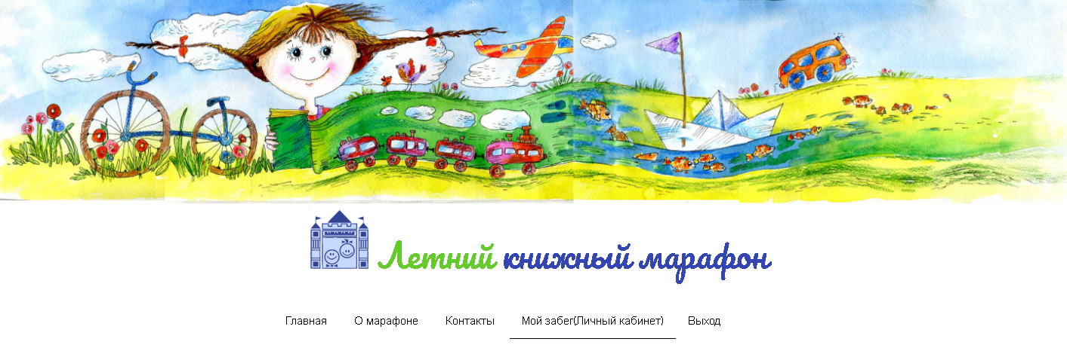
Краевая сетевая акция
Летний Книжный Марафон
Срок проведения Марафона:
с 1 июня по 31 августа 2022
3 дистанции:
для участников от 7 до 10 лет – 20 книг
для участников от 11 до 15 лет - 15 книг
для семейных команд – 15 книг
для библиотекарей (профессиональный) – 15 книг
ВАЖНО! Индивидуальная регистрация участников.
Отзывы на книги входящие в круг детского и подросткового чтения.
Присоединиться к участию можно в любое время до 15 августа.

Slide 11
Сетевая акция Летний книжный марафон проходит с июня по август в рамках краевого проекта «Библиотечное лето». Партнёром Красноярской краевой детской библиотеки в проведении марафона выступает Красноярская библиотечная ассоциация.
Принять участие в акции приглашаются дети и подростки до 15 лет включительно и семьи с детьми.
В 2018 году на дистанции марафона вышли 482 индивидуальных и командных участника из 45 городов и районов Красноярского края.
В 2019 году дистанции марафона вышли 570 индивидуальных и командных участника из 47 территорий Красноярского края. Всего было прочитано 7268 произведений.
В 2020 году дистанции марафона вышли 389 индивидуальных и командных участника из 36 территорий Красноярского края.
В 2021 году дистанции марафона вышли 497 человек из 42 муниципальных территорий края, которые прочитали и опубликовали свои отзывы на 6624 книги.

Slide 12
Отзыв - это ваше мнение, мысли и чувства, вызванные прочитанной книгой.
Отзыв о прочитанной книге - это свободное сочинение.
План составления отзыва
1. Обратите внимание на автора и название книги. Автор вам знаком? Что вы о нем знаете? Упомяните важное. А название – оно интересное? Может быть, создает настроение или намекает на то, что ждет в книге? Напишите об этом несколько слов.
2. Вы указали автора и название. Теперь пора переходить к основной части: ответьте на главный вопрос – о чем эта книга? В чем главная мысль истории?
Обратите внимание! Не нужно подробно пересказывать книгу. Важно – сформулировать главную идею произведения.
3. Дальше пишем о главном: понравилась книга или нет. И обязательно раскрываем – почему?
Чем вас порадовала история? Что показалось самым интересным? Согласны ли вы с действиями героев или, может быть, поступили по-другому?
4. Отдельно напишите несколько слов о героях. Кто главный персонаж, кто – второстепенные герои? Нравятся ли они вам? Может быть с кем-то вы хотели бы подружиться?
5. Заключение. Сделайте вывод – что стало для вас самым ценным в этой истории? Что вы поняли? Может быть она вас чему-то научила?
Желательно, конечно, писать кратко, но не упускать важное!

Slide 13
Шпаргалка в помощь при написании отзыва
Вы можете использовать следующие синонимы и выражения:
книга (произведение, повесть, рассказ, роман, сказка, история)
эта книга понравилась (запомнилась, привлекла моё внимание, оставила впечатление, глубоко тронула, обратила на себя внимание, очень впечатлила, берет за душу…)
интересная книга (увлекательная, захватывающая, занимательная,
впечатляющая, любопытная, врезающаяся в память, чарующая и т. д.)
автор рассказывает (показывает, описывает, говорит, изображает жизнь, иллюстрирует, знакомит с …, очерчивает круг таких вопросов, как…)
особенно мне нравится главный герой истории (дорог, интересен, симпатичен,
интригует, привлекательный, тронул меня…)
читать эту книгу легко, в ней есть интересные (красивые) иллюстрации;
автор пишет простым языком …

Slide 14
Подсказки для грамотного оформления мыслей
Вводная часть
Я бы хотел(а) рассказать о …
Недавно я прочитал(а)…
Эта книга написана в жанре…
Автором этой книги является…
Я ожидал(а), что…
Основная часть
В основе сюжета…
Книга повествует о том, как (что)…
В этом произведении рассказывается о…
Действие книги происходит…
Меня удивило…
Мне запомнилось, как…
Главный герой произведения…
Самый интересный момент…
Заключительная часть
Прочитанное заставляет задуматься о…
Когда читаешь это произведение, то…
Мне кажется, что автор выбрал такое название для книги, потому что…
Главное открытие, которое я сделал(а)…
Я бы посоветовал прочитать эту книгу тем, кто…

Slide 15
Вопросы, которые помогут в работе над отзывом:
О чём эта книга? Волнует ли тебя это?
Какие события в книге произвели на тебя наиболее сильное впечатление (моменты, вызывающие радость, улыбку, смех, печаль, переживания, страх)?
Как ты охарактеризуешь главных героев? Какие они вызвали у тебя эмоции?
Кто из героев особенно понравился или не понравился? Почему?
С кем из персонажей ты хотел бы подружиться? Почему?
Как ты думаешь, почему автор выбрал именно это название для своего произведения?
Есть ли у тебя совет для кого-то из героев книги? Как бы на их месте поступил ты?
Чему научила эта книга лично тебя? Что для тебя стало ценным в ней?
О чём ты размышлял после прочтения книги?
Важно лишь ваше собственное впечатление о книге!

Slide 16
Чернякова Наталья Анатольевна, заведующая отделом методического обеспечения и инновационной деятельности библиотек Красноярской краевой детской библиотеки, nmo_kkdb@mail.ru,
тел.8-391-268-60-62

